Slide 1
Název šablony: Inovace v chemii 52/CH20/3. 3. 2013, Vrtišková
Vzdělávací oblast: Člověk a příroda
Název výukového materiálu:Chemické reakce a děje
Autor: Mgr. Eva Vrtišková
Předmět: Chemie Třída: IX.
Tematický okruh: Rychlost chemické reakce
Téma: Vlivy na rychlost chem. reakce
Druh výukového materiálu: prezentace
Použití ICT: interaktivní tabule, prezentace v .ppt, interaktivita
Didaktické, metodické poznámky (popis použití výukového materiálu ve výuce): výklad, který doplňuje učivo o vlivech na rychlost reakce.Pomocí příkladů popisuje jednotlivé vlivy.
Použité zdroje:
Chemie, učebnice pro devátý ročník ZŠ a primu víceletých gymnázií. FRAUS 2007, Plzeň.
Poznámky k učebnicím chemie.vlastní materiály,dostupná videa

Slide 2
Rychlost chemické reakce
Vlivy na rychlost chemické reakce

Slide 3
Rychlost chem. reakce
Rychlostí chem. reakce se zabývá reakční kinetika
Studuje nejen rychlost, ale i faktory,které ji ovlivňují
Rychlost chem. reakce je společným znakem všech reakcí
Pomalé reakce
tlení, uhelnatění, rezivění železa
Rychlé reakce
hoření, výbuchy
Rychlost chemické reakce se vyjadřuje jako změna látkového množství nebo změna koncentrace za jednotku času

Slide 4
Na čem závisí rychlost chem. reakce
Prvním předpokladem chemické reakce je setkání (srážka) molekul.
Částice musí mít minimální energii, aby ke srážce došlo tzv. aktivační energie
K zahájení reakce někdy stačí pouze tato minimální energie, jindy se musí energie dodávat po celou dobu
např. endotermické reakce

Slide 5
Srážková teorie
Ne každá srážka částic je účinná
vhodná prostorová orientace částic:
H₂
I₂
účinná srážka
neúčinná srážka
Notes:
Účinnou srážkou je rozuměno srážku, kdy vznikne požadovaný produkt. Kolikrát se srazili dvě různé kuličky?

Slide 6
Koncentrace
Rychlost chemické reakce závisí na koncentraci látek v roztoku
Měřením bylo zjištěno, že rychlost reakce roste s rostoucí koncentrací reagujících látek
Rychlost reakce se v jejím průběhu mění a zmenšuje s tím, jak ubývají výchozí látky
Připomeňme. Rychlost reakce může ovlivnit i druh kyseliny
Koncentrovaná kyselina sírová se železem nereaguje, ale zředěná ano

Slide 7
Molární koncentrace
Důležitý faktor ovlivňující rychlost chem. reakce
Udává počet molů látky rozpuštěné v určitém množství roztoku
Značí se : c
Výpočet podle vztahu: c = n/V
n …. látkové množství (počet molů)
V …. objem
Jednota: mol/dm³

Slide 8
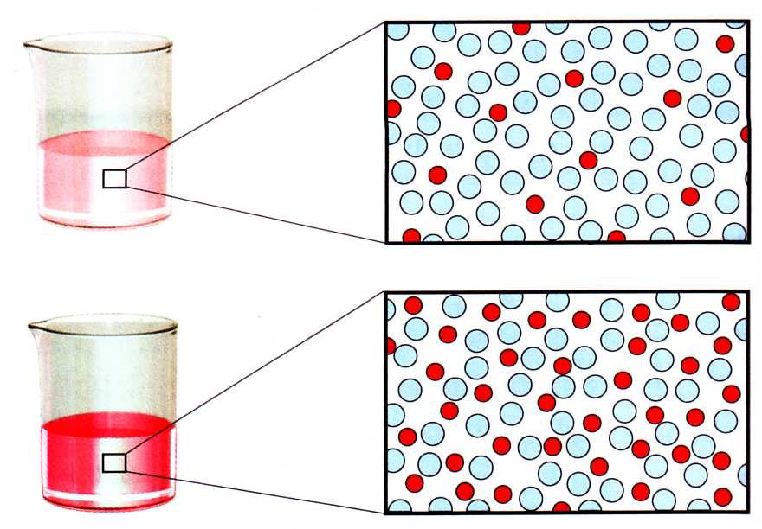
Nižší koncentrace
Vyšší koncentrace

Slide 9
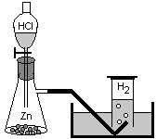
Molární koncentrace
S vlivem koncentrace musíme počítat při tzv. mezní koncentraci
Koncentrace , při které reakce proběhne nebo neproběhne
Jaké množství vodíku
přítomného ve vzduchu
Způsobí výbuch?
Toto rozmezí = mezní
koncentrace

Slide 10
Video
http://www.youtube.com/watch?v=_7qpolD2Jqk
Popis pokusu.
Reakce mědi s kyselinou dusičnou
Měď reaguje s 20% kyselinou dusičnou za vzniku dusičnanu měďnatého a oxidu dusnatého, který se oxiduje na oxid dusičitý…. průběh reakce pomalý
Měď reaguje s koncentrovanou kyselinou (67%) za vzniku dusičnanu měďnatého a oxidu dusičitého….průběh reakce bouřlivý

Slide 11
Velikost povrchu
U pevných látek nemůžeme měnit koncentraci, ale můžeme ovlivnit velikost jejich povrchu
Látky se často melou nebo drtí
K pokusů také někdy látky roztíráme na prášek v třecí misce
Rychlost reakce je větší, mají-li reagující pevné látky větší povrch
Kus pevné látky rozkrájením její povrch
zvětšíme

Slide 12
Video
http://www.youtube.com/watch?v=-oaFN-y6zt4
Popis pokusu
Chování hliníku v plameni
a) kousek hliníkového plíšku zahříváno v plameni ….. žádné změny
b) hliníkový prášek vsypaný do plamene… prudce vzplane

Slide 13
Teplota
Rychlost chem. reakce roste s teplotou reagujících látek
Tohoto faktu využíváme zejména při vaření, pečení, uchovávání potravin za nízké teploty
Platí van´t Hofovo pravidlo :
Při zvýšení teploty chemické reakce o 10°C se zvýší její rychlost dva až čtyřikrát
Vyšší teplota urychluje pohyb částic větší pravděpodobnost jejich srážky

Slide 14
Video
http://www.youtube.com/watch?v=rAL83xoH-fc
Popis pokusu
Reakce železa s kyselinou chlorovodíkovou za vzniku vodíku a chloridu železnatého
a) teplota kyseliny 20 °C …….. pomalý průběh reakce
b) teplota kyseliny 60 °C ……… bouřlivý průběh reakce

Slide 15
Závěr
Čím větší koncentrace látek, tím je
Větší pravděpodobnost jejich setkání, a tedy reakce
Čím více částic je na povrchu pevné látky, tím větší je rychlost chem. reakce
K uskutečnění chem. reakce musí mít částice dostatečnou energii ( aktivační)
Počet částic, které mají větší energii, než je její určitá hodnota roste s teplotou

Slide 16
Katalyzátor
Katalysis – řecké slovo – odstranění překážky
Ovlivňují rychlost chem. reakce, ačkoli se jí zdánlivě neúčastní
Vytvářejí s některou výchozí látkou ( nestálou sloučeninou) meziprodukt, který se v průběhu reakce mění na produkt a katalyzátor se obnovuje v původní podobě
Katalyzátor umožňuje takový průběh reakce, při kterém je potřeba menší aktivační energie.
Katalyzátory se uplatňují v chemických výrobách( výroba kyseliny sírové, amoniaku, plastů….)
V organismech takovým látkám říkáme biokatalyzátory

Slide 17
Uplatnění katalyzátorů
Katalyzátory se uplatňují v chemických výrobách( výroba kyseliny sírové, amoniaku, plastů….)
V organismech takovým látkám říkáme biokatalyzátory nebo enzymy.
Inhibitory – látky,které zpomalují rychlost chem. reakcí
Např. v potravinářství se používají stabilizátory
v majonézách, kečupech, marmeládách
Udržují vzhled, chuť barvu a prodlužují trvanlivost
Označují se E4.. + 2 další číslice
Automobilový katalyzátor

Slide 18
Video
http://www.youtube.com/watch?v=rGP1AWacDxY
Popis pokusu
Rozklad peroxidu vodíku na kyslík a vodu
a) za normálních podmínek velmi pomalý … nepozorujeme změny
b) při použití katalyzátoru chloridu železitého proběhne rozklad velmi rychle a vzniklý kyslík můžeme dokázat doutnající špejlí, která vzplane

Slide 19
Doplňte tabulku
faktor | Rychlost chemické reakce | vysvětlení
Zvětšení koncentrace
Zvýšení teploty
Zvětšení povrchu
Katalyzátor

Slide 20
Doplňte tabulku- řešení
faktor | Rychlost chemické reakce | vysvětlení
Zvětšení koncentrace | Zvětšuje se | Zvětšuje se počet srážek
Zvýšení teploty | Zvětšuje se | Zvyšuje se energie částic, tím stoupá pravděpodobnost srážek
Zvětšení povrchu | Zvětšuje se | Větší pravděpodobnost srážek
Katalyzátor | Zvětšuje se | Zvyšuje aktivační energii

Slide 21
Použité zdroje
http://www.komenskeho66.cz/materialy/chemie/WEB-CHEMIE8/obrazky/priprvodiku.jpg
http://vyuka.zsjarose.cz/index.php?action=lesson_detail&id=1121

